Slide 1

وزارة التربية
التوجيه الفني العام للعلوم
اللجنة الفنية المشتركة للمرحلة الابتدائية
خطة توطين التدريب للمنهج الوطني القائم على الكفايات
الأسبوع السادس للصف الأول الابتدائي
الفصل الدراسي الثاني العام الدراسي 2016-2017
إعداد
منطقة حولي التعليمية

Slide 2

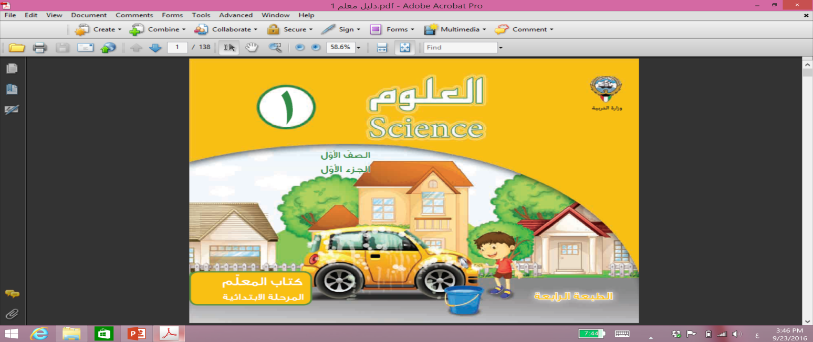
الكفاية الخاصة 3-1 للصف الأول
الحصة ( 4من 5)
إعداد التوجيه الفني للعلوم
منطقة حولي التعليمية

Slide 3

قوانين ورشة العمل

Slide 4

مجموعة---

Slide 5


Slide 6

المشاركة الفعالة

Slide 7
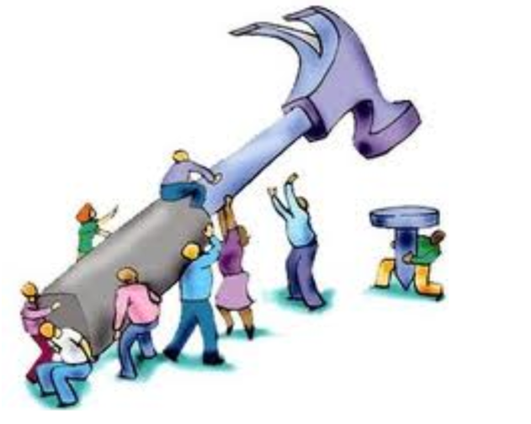

Slide 8


Slide 9



Slide 10
الكفاية العامة 3: الربط بين الأفكار العلمية و المحاولات مع العمليات التكنولوجية و المنتجات من أجل حماية و رفع و تعزيز
و استدامة البيئة الطبيعية و المجتمعية.
الكفاية الخاصة:3-1 يتعرف على ويشير الى استخدام التكنولوجيا المعروفة في المنزل و المدرسة.
عدد الحصص المقترحة (5) الحصة 5 من 5
معيار المنهج 3-1 : يشير الى طرق التشغيل الآمنة للتكنولوجيا المختلفة المستخدمة لتكوين الضوء و الحرارة ، التبريد في المنزل
و المدرسة، التكنولوجيا مثل أضواء المرور التي تسمح بالمرور الآمن على الطرق.

Slide 11
يستطيع المتعلم أن: (أمثلة منوعة على الأنشطة الواردة في المنهج ) | ملاحظات عامة مهمة للمعلم عند تنفيذ النشاط
نشاط تحفيزي مقترح : دع المتعلمين يبدون الرأي حول مدلولات إشارات السير المعروضة أمامهم. نوع النشاط: عرض المهارات المكتسبة : الملاحظة ، التواصل اللفظي. المواد المستخدمة في النشاط: مصور زمن النشاط المقترح : 5 دقائق | وزع على المتعلمين نماذج صغيرة لإشارات السير ، وتواصل معهم لفظياً حول مدلولات هذه الإشارات من دون إبداء الرأي أو التلميح بصحة المدلول أو خطئه.

Slide 12
يستطيع المتعلم أن: (أمثلة منوعة على الأنشطة الواردة في المنهج ) | ملاحظات عامة مهمة للمعلم عند تنفيذ النشاط
نشاط دع المتعلمين يشاهدون فلماً عن أهمية إشارات السير أثناء القيام برحلة أو في طريقهم إلى المدرسة ثم ناقشهم حوله. نوع النشاط: عرض المهارات المكتسبة : الملاحظة ، التواصل اللفظي المواد المستخدمة في النشاط: فلم تعليمي زمن النشاط المقترح : 10 دقائق | اعرض فلماً تعليمياً كرتونياً بمحتوى مناسب يوضح أهمية إشارات السير أثناء القيام برحلة أو الطريق إلى المدرسة.

Slide 13
يستطيع المتعلم أن: (أمثلة منوعة على الأنشطة الواردة في المنهج ) | ملاحظات عامة مهمة للمعلم عند تنفيذ النشاط
نشاط 1:إشارات السير ثبت العلامات الإرشادية في مكانها المناسب وفق النموذج المعد. نوع النشاط: فردي المهارات المكتسبة : الملاحظة ، التحليل، اتخاذ القرار المواد المستخدمة في النشاط: كتاب المتعلم ، أقلام تلوين خشبية ، لوحة مخططة لشارع و سيارات واشارة مرور. زمن النشاط المقترح : 20دقيقة | وزع على المتعلمين نماذج جاهزة تحتوي على مستشفيات ، حي مسكني، مدرسة ، عمال يعملون، مواقف سيارات، ومواقف معاقين ، و اطلب منهم تثبيت إشارات السير في مكانها المناسب، مثلاً: عمال يشتغلون ، عبور تلميذ ، علامات معاقين . احرص على طرح إشارات السير التي لها علاقة بالمتعلمين بصورة مباشرة . ناقش المتعلمين بعد القيام بالنشاط.

Slide 14
القيم و الأمن والسلامة : احرص على تنبيه المتعلمين إلى عدم الوقوف في مواقف السيارة الخاصة بالمعاقين ، ومناقشتهم حول إشارة ممنوع استخدام منبه السيارة في هذا المكان.
كلمات جديدة: إشارات السير.
نشاط منزلي: بمساعدة الأهل قم بصنع لوحة جدارية خاصة بك و أنت في طريقك من المدرسة الى المنزل.

Slide 15
مقترح الدرس

Slide 16
الكفاية العامة 3: الربط بين الأفكار العلمية و المحاولات مع العمليات التكنولوجية و المنتجات من أجل حماية و رفع و تعزيز
و استدامة البيئة الطبيعية و المجتمعية.
الكفاية الخاصة:3-1 يتعرف على ويشير الى استخدام التكنولوجيا المعروفة في المنزل و المدرسة.
عدد الحصص المقترحة (5) الحصة 5 من 5
معيار المنهج 3-1 : يشير الى طرق التشغيل الآمنة للتكنولوجيا المختلفة المستخدمة لتكوين الضوء و الحرارة ، التبريد في المنزل
و المدرسة، التكنولوجيا مثل أضواء المرور التي تسمح بالمرور الآمن على الطرق.

Slide 17
عنوان الدرس
وضع قواعد السلامة

Slide 18
يستطيع المتعلم أن: (أمثلة منوعة على الأنشطة الواردة في المنهج ) | ملاحظات عامة مهمة للمعلم عند تنفيذ النشاط
نشاط تحفيزي مقترح : ابحث عن النصف الآخر ، يقوم المتعلمين بالبحث عن النصف الصحيح المناسب لنصف المصور الذي معهم في المجموعات الأخرى. نوع النشاط: مجموعات المهارات المكتسبة : الملاحظة ، التحليل ، التواصل اللفظي. المواد المستخدمة في النشاط: مصور مقسمة الى نصفين زمن النشاط المقترح : 5 دقائق | تراكيب كيجن ( ابحث عن النصف الآخر) يتم توزيع أنصاف صور على المجموعات و يقوم أعضاء المجموعة بالبحث عن النصف الصحيح المكمل في المجموعات الأخرى ثم يتم مناقشة مدلول كل علامة.

Slide 19



ابحث عن النصف الآخر

Slide 20
يستطيع المتعلم أن: (أمثلة منوعة على الأنشطة الواردة في المنهج ) | ملاحظات عامة مهمة للمعلم عند تنفيذ النشاط
نشاط عرض أغنية نوع النشاط: عرض المهارات المكتسبة : الملاحظة ، التواصل اللفظي المواد المستخدمة في النشاط: فلم تعليمي زمن النشاط المقترح : 10 دقائق | يتم عرض أغنية عن إشارات السير و المرور و مناقشتها مع المتعلمين.

Slide 21
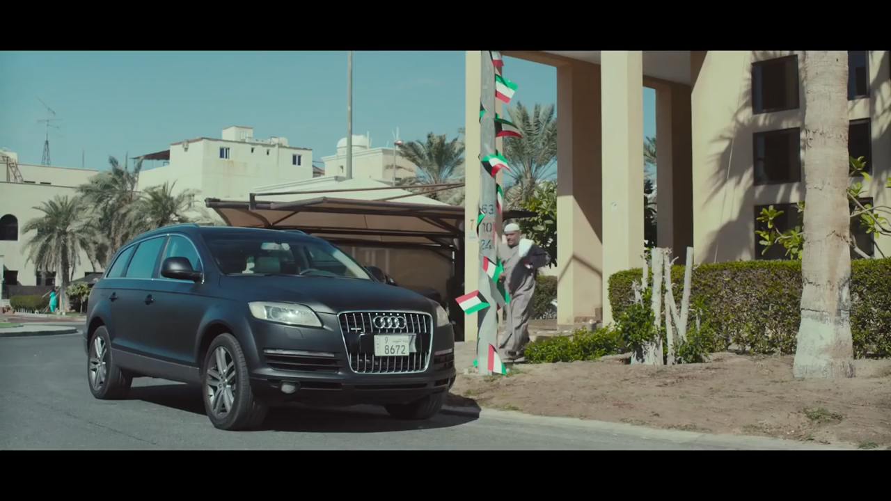
https://www.youtube.com/watch?v=jWE2WaqGK6k

Slide 22
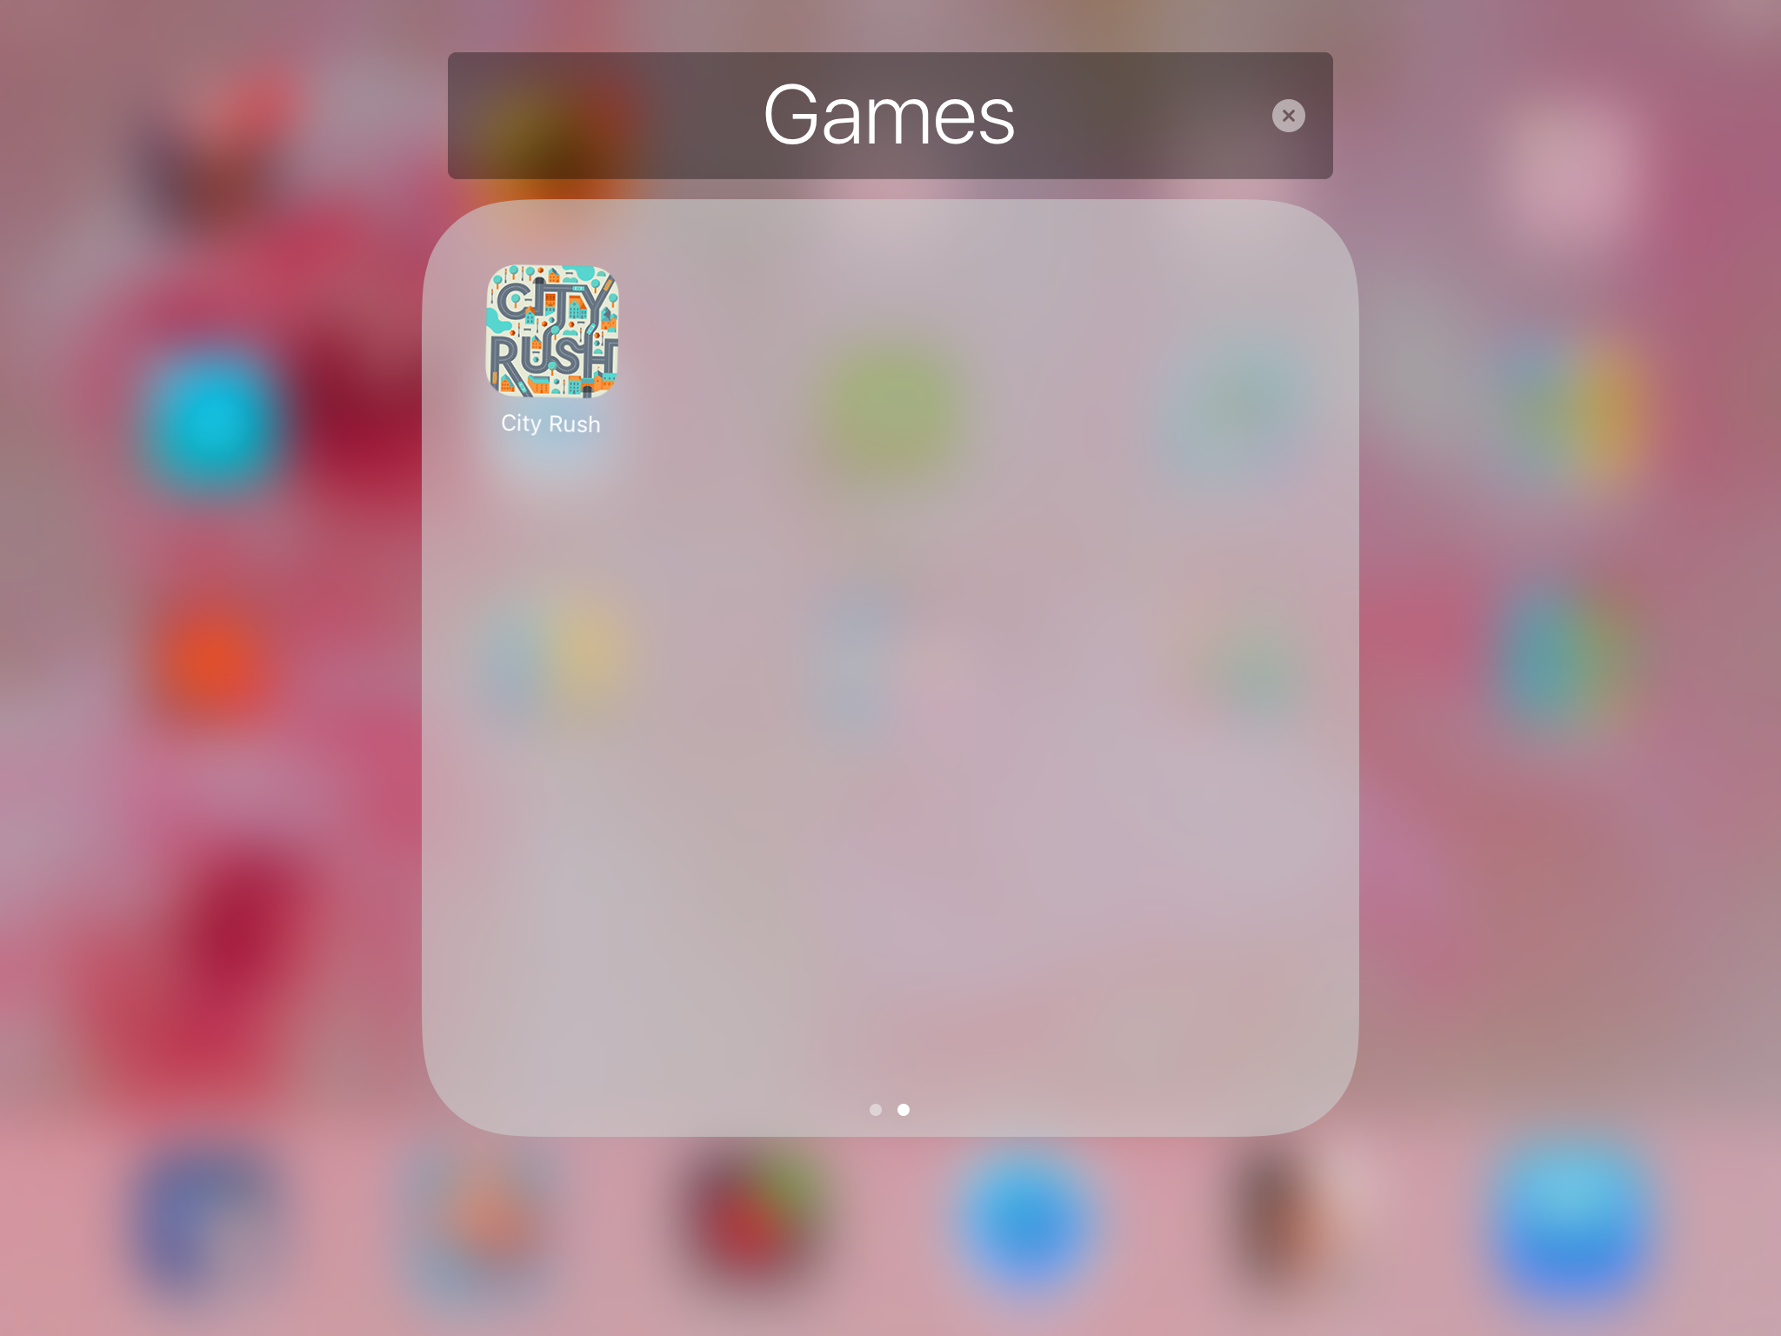
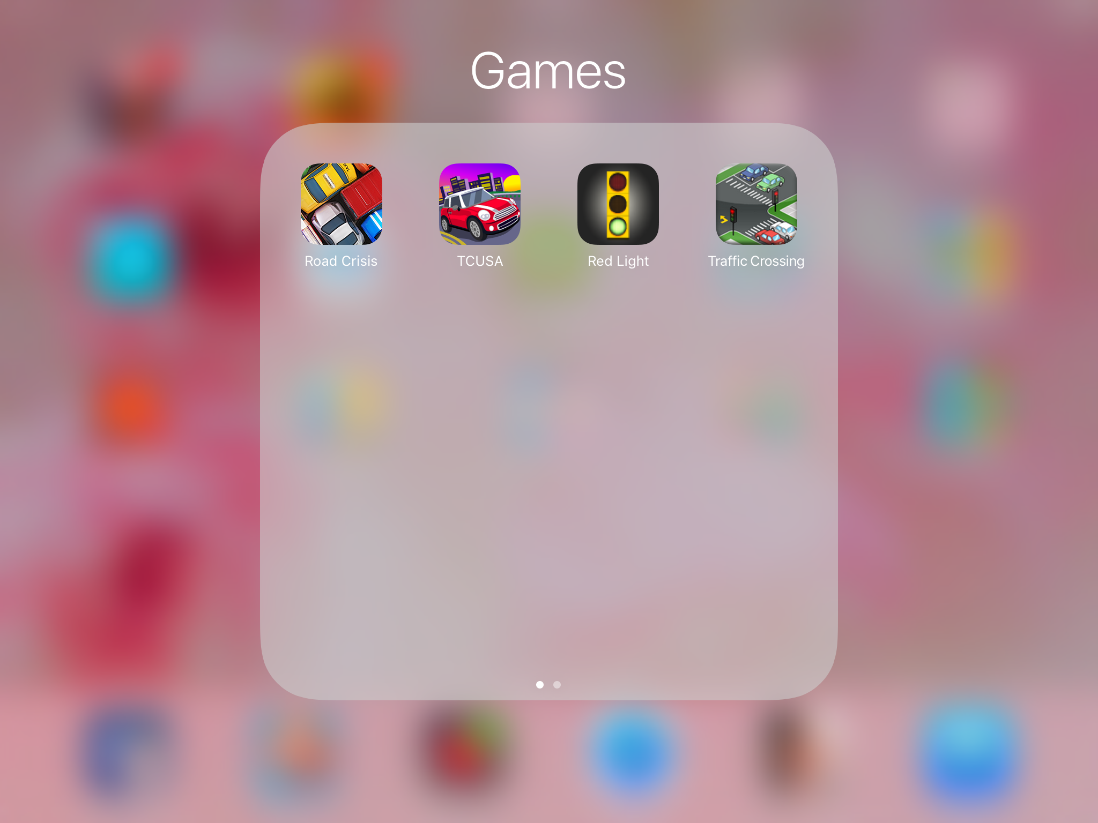
يستطيع المتعلم أن: (أمثلة منوعة على الأنشطة الواردة في المنهج ) | ملاحظات عامة مهمة للمعلم عند تنفيذ النشاط
نشاط 1:إشارات السير لعبة التصادم بالآيباد نوع النشاط: فردي المهارات المكتسبة : الملاحظة ، التواصل اللفظي المواد المستخدمة في النشاط: كتاب المتعلم ، آيباد زمن النشاط المقترح : 10 دقائق | باستخدام مصدر التعلم جهاز الآيباد يتم عرض لعبة تعبر عن أهمية إشارات السير و تطبيقها مع المتعلمين ثم التطبيق في كتاب المتعلم. ناقش المتعلمين بعد القيام بالنشاط.

Slide 23
القيم و الآمن والسلامة : يتم عرض فلم (فلم موقف المعاقين) ويقوم المتعلمون بإبداء رأيهم في المشهد المعروض.
كلمات جديدة: إشارات السير (يقوم المتعلمون بتلوين عبارة إشارات السير من خلال ورقة عمل فردية لكل متعلم).
نشاط منزلي: بمساعدة الأهل قم بصنع لوحة لإشارات المرور التي تشاهدها في طريقك من المنزل الى المدرسة.

Slide 24

الفيلم التعليمي
https://www.youtube.com/watch?v=WvVtXrCaL2U

Slide 25
عنوان الدرس :
وضع قواعد السلامة
لون العبارة التالية :
إشارات السير

Slide 26
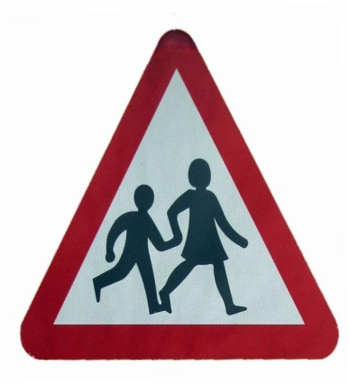



وزارة التربية
الإدارة العامة لمنطقة حولي التعليمية
ورقة عمل الاسم: -------------------
الأقل من المعيار الصف: 1/ ------
قم بتوصيل الصورة المناسبة بعلامة السير المناسبة:

Slide 27
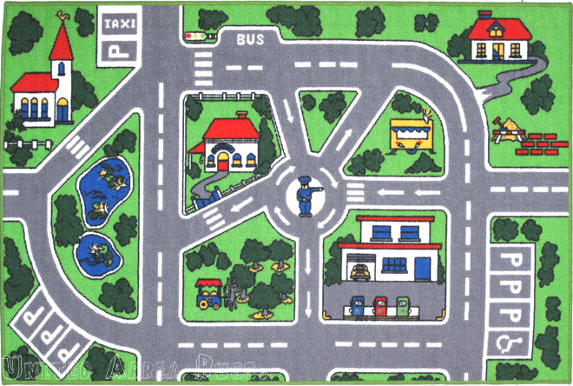



وزارة التربية
الإدارة العامة لمنطقة حولي التعليمية
ورقة عمل الاسم: -------------------
الأعلى من المعيار الصف: 1/ ------
اكتشف الخطأ في الصورة و ذلك بوضع علامة دائرة حوله مع ذكر السبب:

